Slide 1
JAK POWSTAŁA GRA MATEMATYCZNY WYŚCIG
BY DARIA BARTKOWIAK I OLIWIA WÓJCICKA

Slide 2
NASZE PLANY WOBEC GRY
CEL:
Stworzenie angażującej i edukacyjnej gry matematycznej, która rozwija umiejętność szybkiego liczenia w pamięci. Gra ma nie tylko dostarczać rozrywki, ale także wspierać użytkowników w doskonaleniu ich zdolności matematycznych poprzez stopniowe zwiększanie poziomu trudności. Dzięki dynamicznej rozgrywce, systemowi nagród oraz różnorodnym wyzwaniom, gra zachęca graczy do systematycznego poprawiania swoich wyników i podejmowania nowych wyzwań. Gra ma na celu połączenie edukacji z zabawą, oferując graczom satysfakcję z nauki i osiągania kolejnych etapów rozwoju umiejętności.

Slide 3
NASZE PLANY WOBEC GRY
KLUCZOWE ELEMENTY ROZGRYWKI:
Mechanika gry:
Na każdym poziomie gracz musi rozwiązać 10 równań matematycznych w określonym czasie.
Ukończenie poziomu w wyznaczonym limicie czasowym odblokowuje kolejny etap gry.
System nagród:
Gra zawiera system gwiazdkowy, który pozwala graczowi oceniać i poprawiać swoje wcześniejsze wyniki.
Na każdym poziomie można zdobyć maksymalnie 3 gwiazdki, w zależności od szybkości wykonania działań.

Slide 4
NASZE PLANY WOBEC GRY
3. Zróżnicowanie poziomów:
Poziomy 1–5: Zawierają wyłącznie działania dodawania i odejmowania.
Poziomy 6–15: Dodane zostaje mnożenie jako nowy rodzaj działania.
Poziomy 16–25: Pojawia się kolejne działanie – dzielenie, co zwiększa poziom
trudności.
4. Unikalność każdego podejścia:
Dzięki temu, że działania na każdym etapie dobierane są losowo, każde podejście poziomu jest unikalne.
Gracz podchodząc do tego samego poziomu wielokrotnie (aby poprawić swój wcześniejszy wynik) nigdy nie trafi na taki sam zestaw działań.
Dzięki temu gra nigdy się nie znudzi.

Slide 5
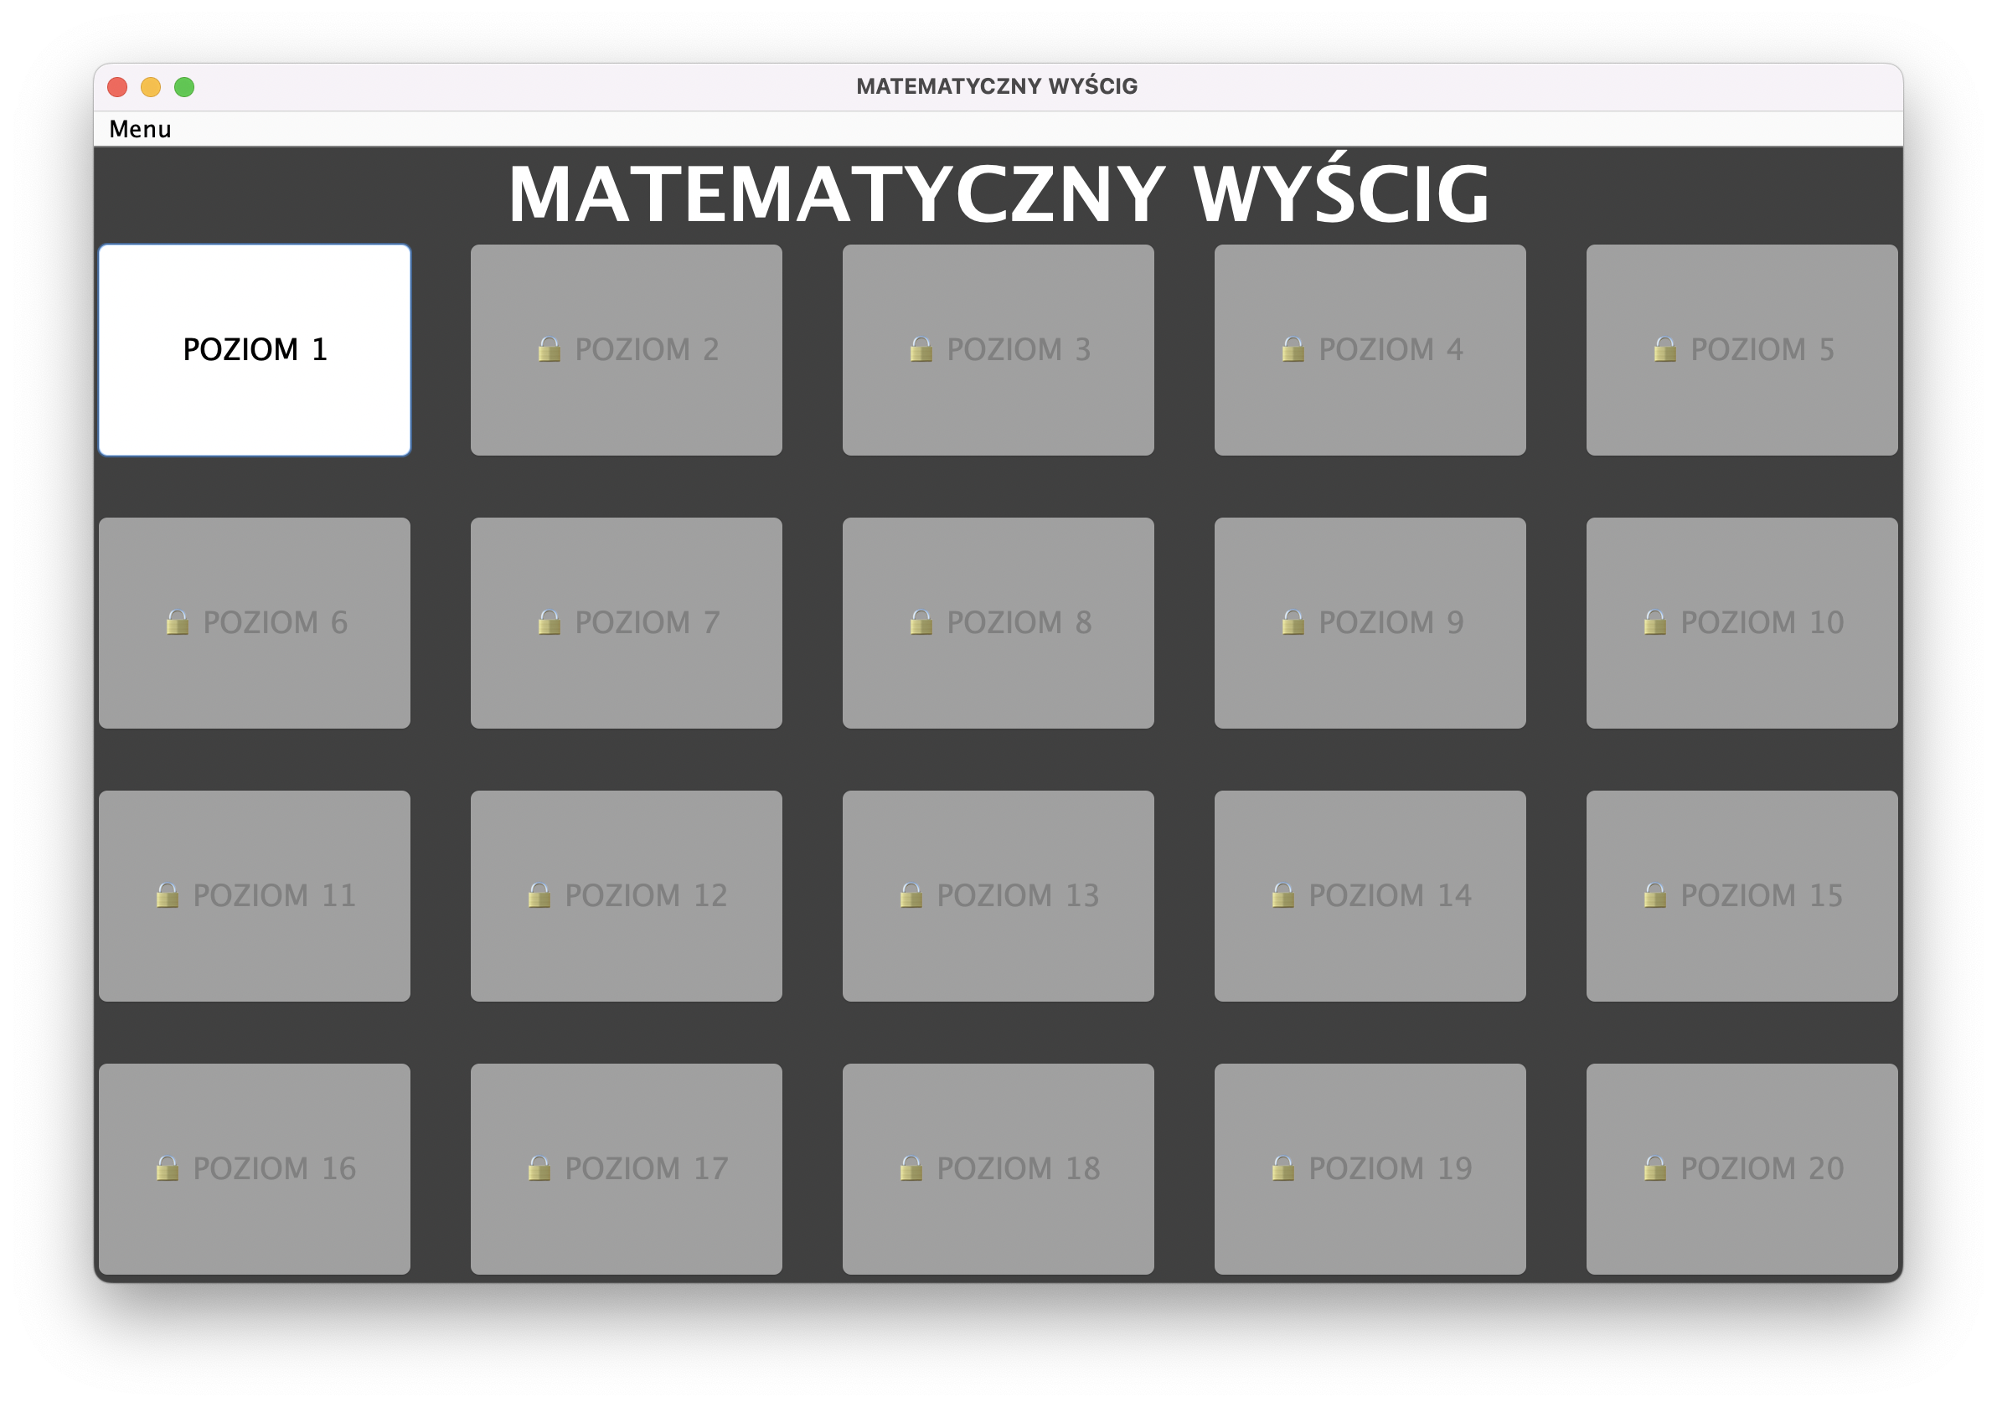
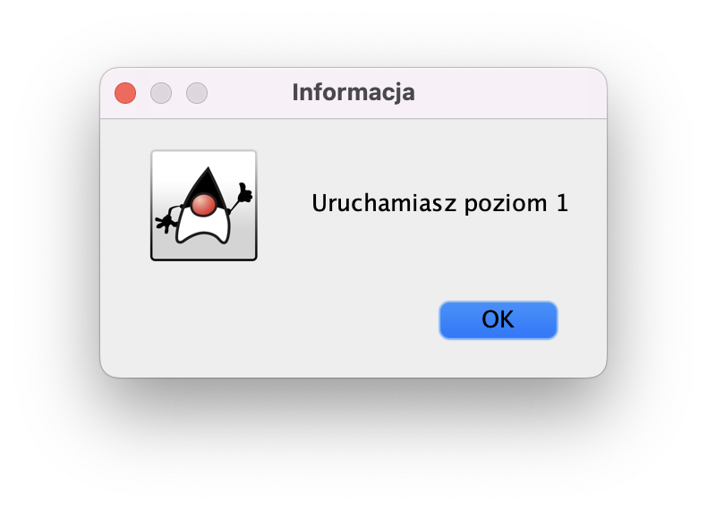
OD CZEGO SIĘ ZACZĘŁO

Slide 6
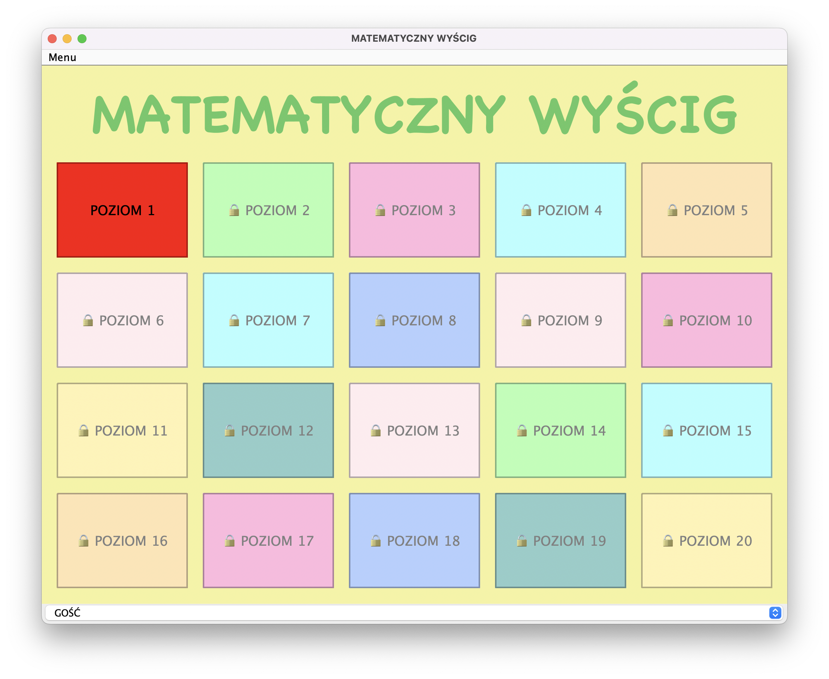
OD CZEGO SIĘ ZACZĘŁO

Slide 7
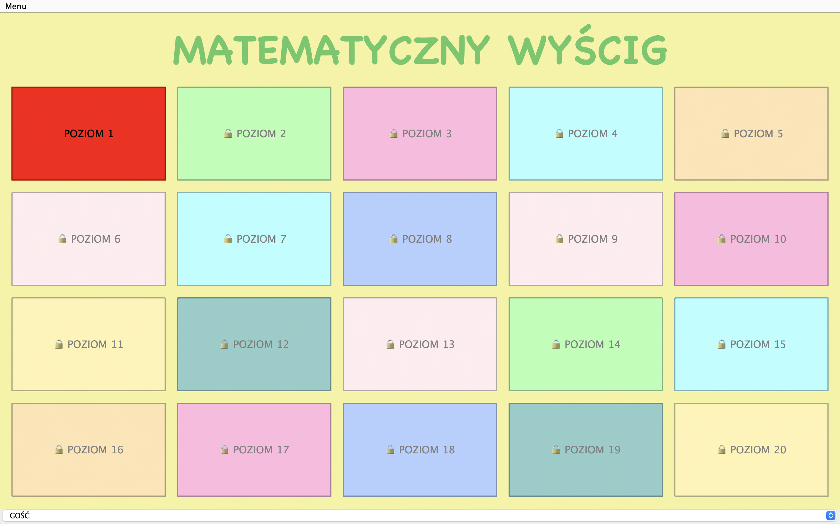

Slide 8
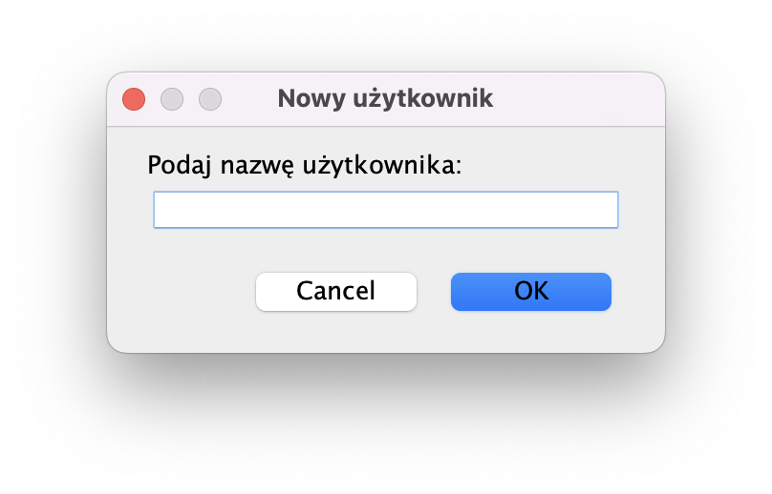
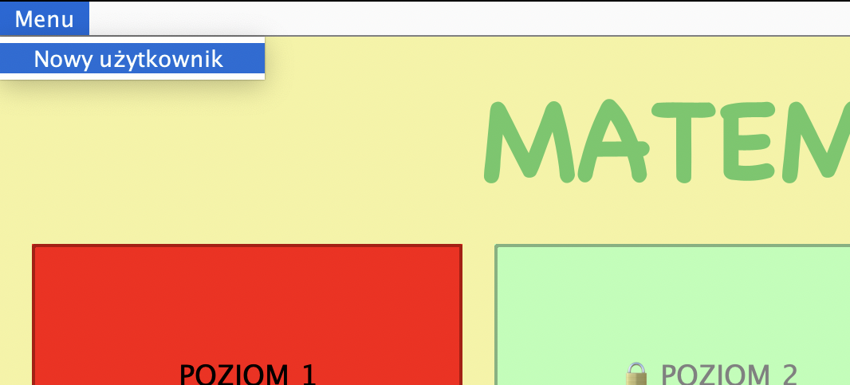
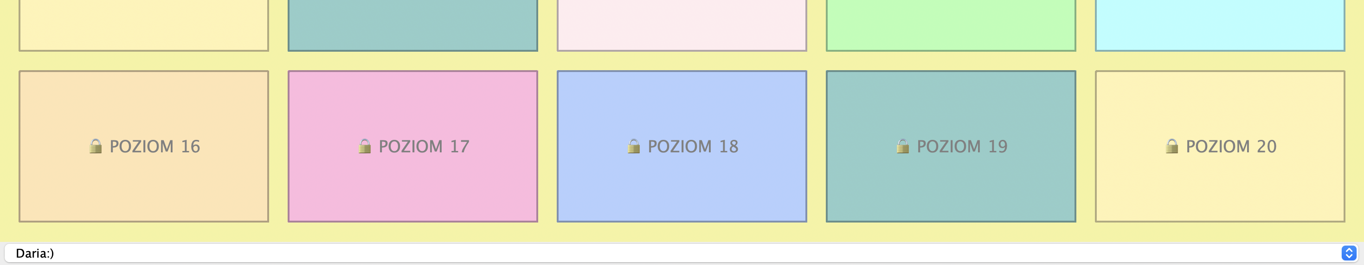
DODAWANIE UŻYTKOWNIKA

Slide 9
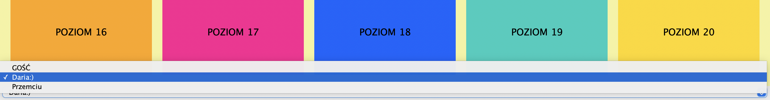
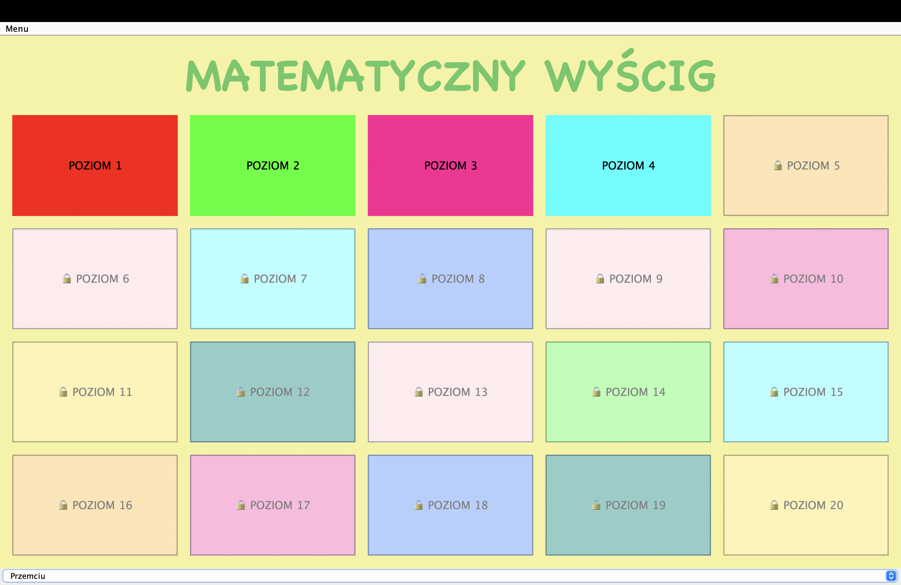
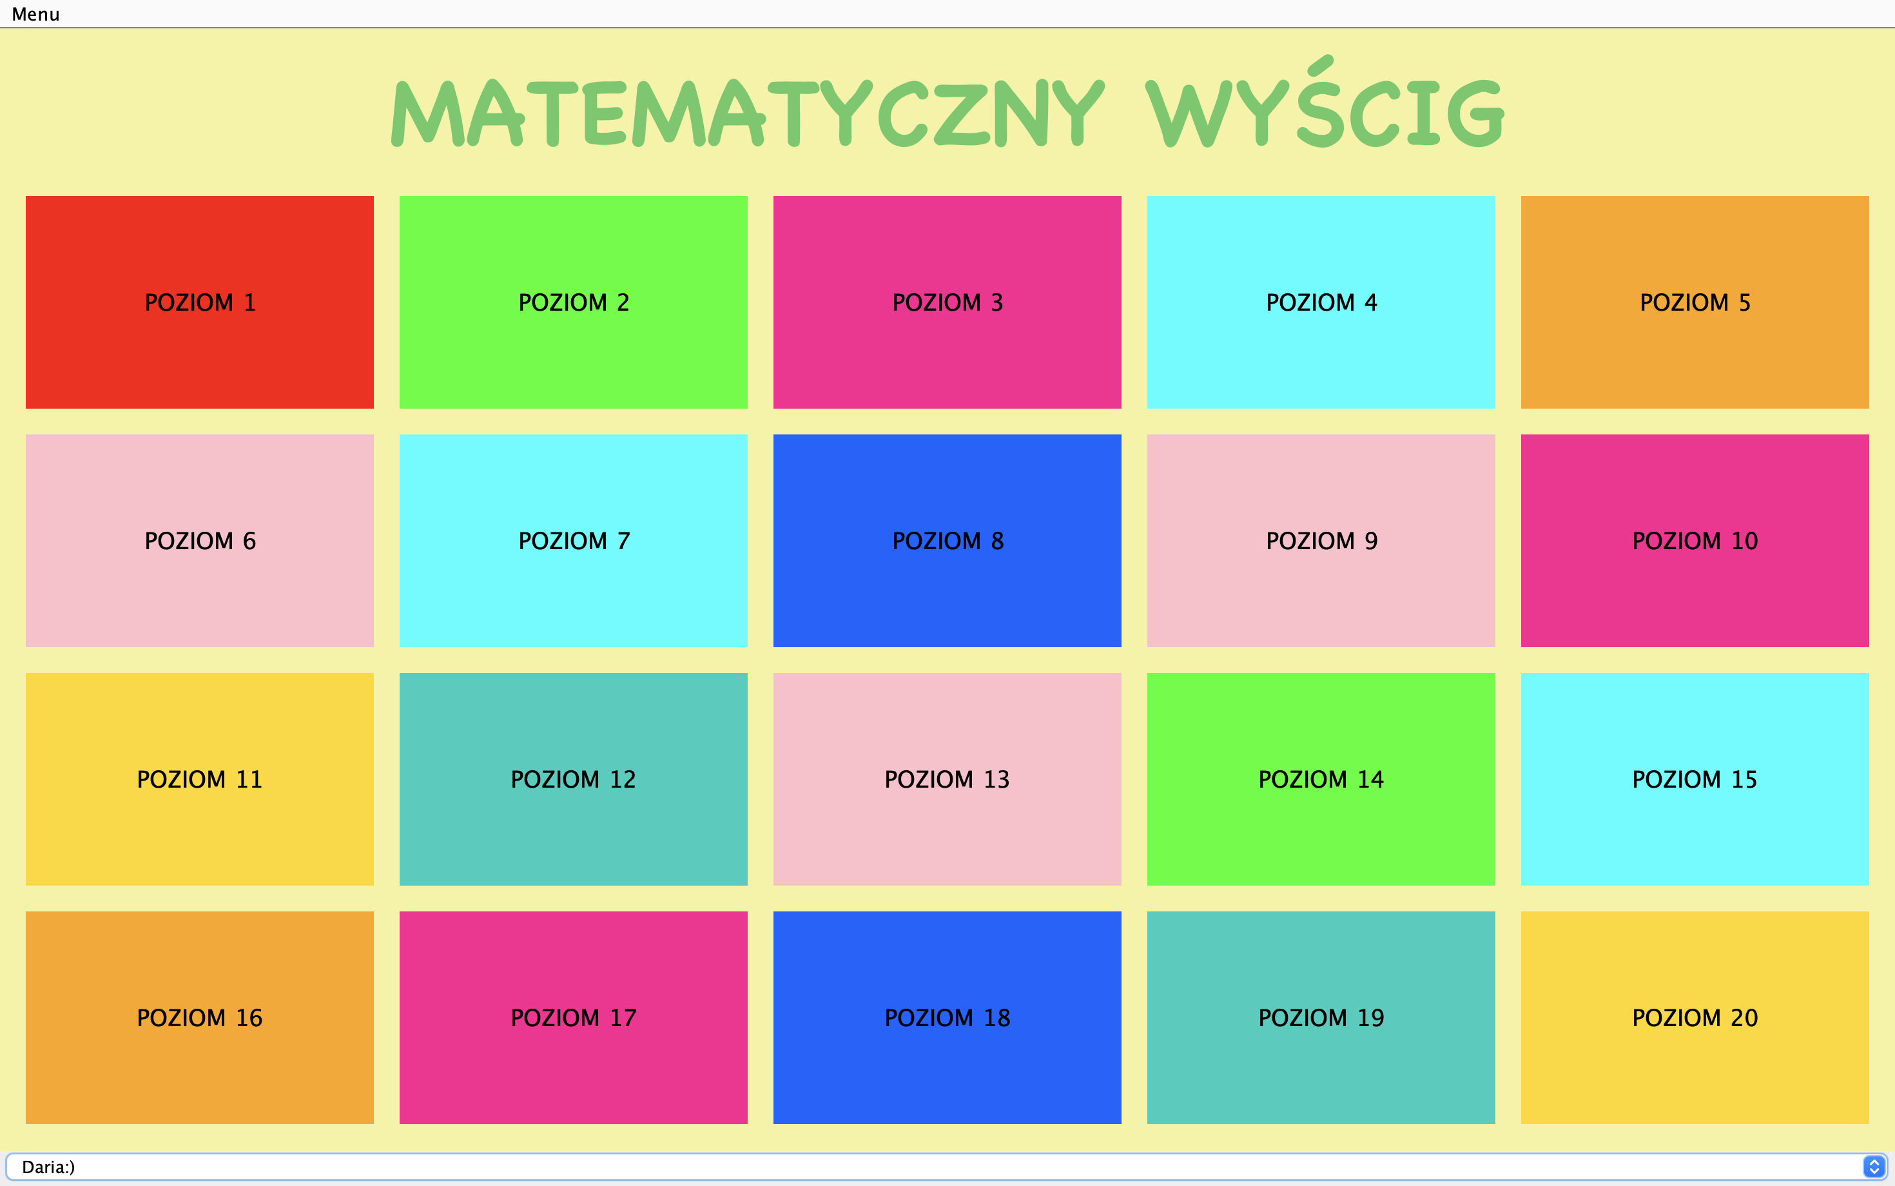
WYBIERANIE UŻYTKOWNIKA

Slide 10
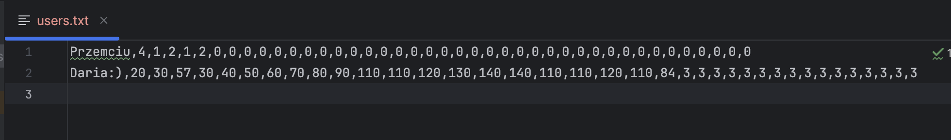
ZAPISYWANIE POSTĘPU - AUTOMATYCZNE

Slide 11
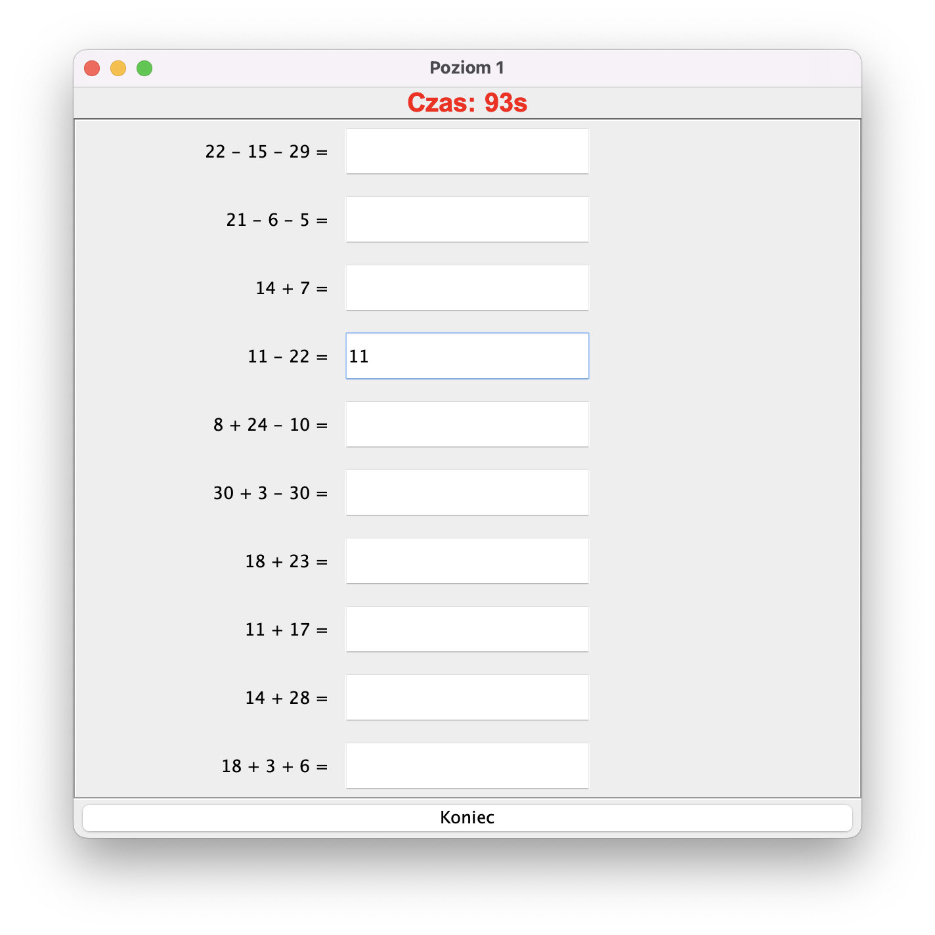
Uruchamianie poziomu

Slide 12
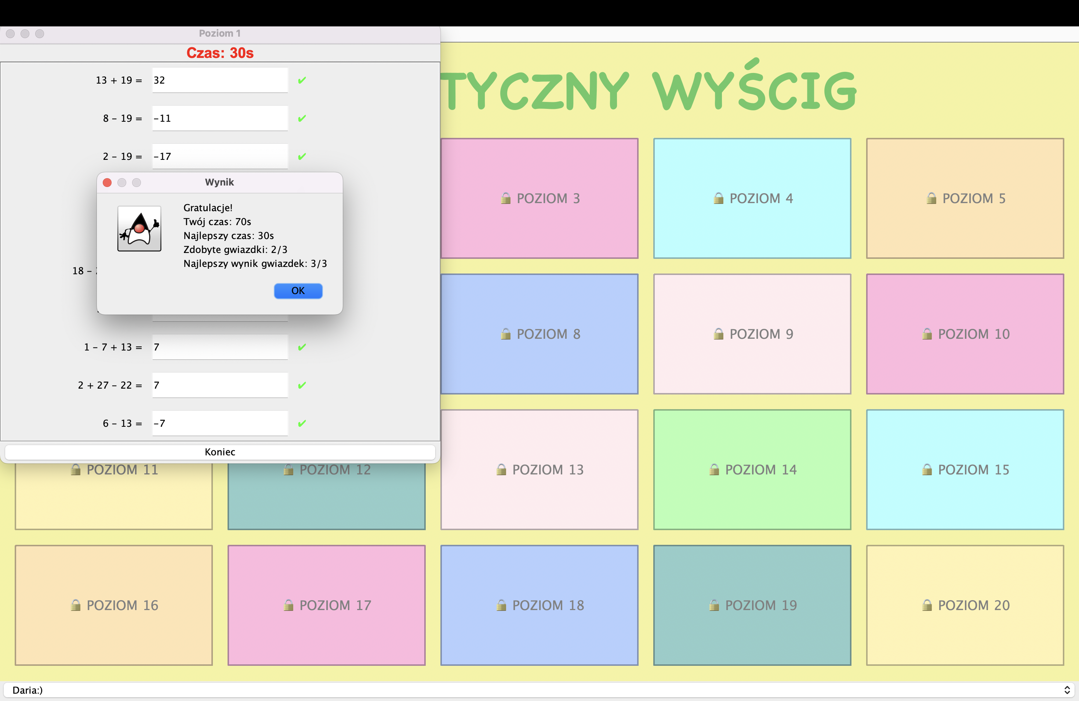
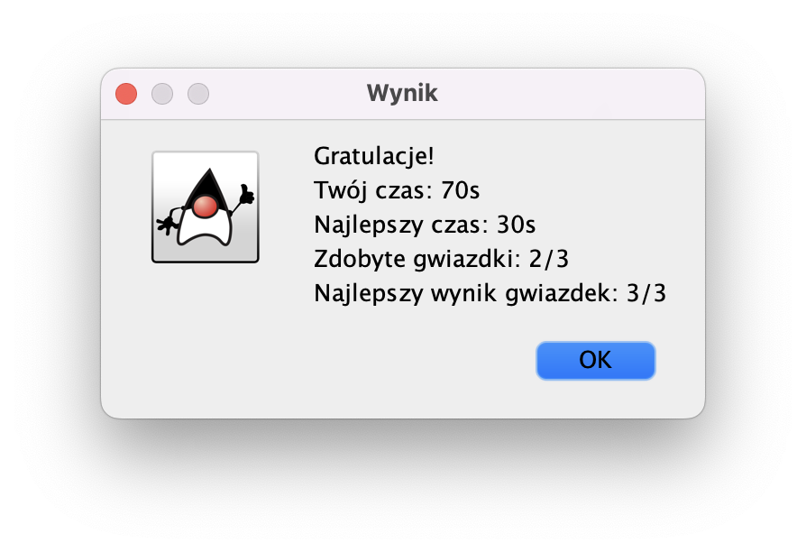
POMYŚLNE UKOŃCZENIE POZIOMU

Slide 13
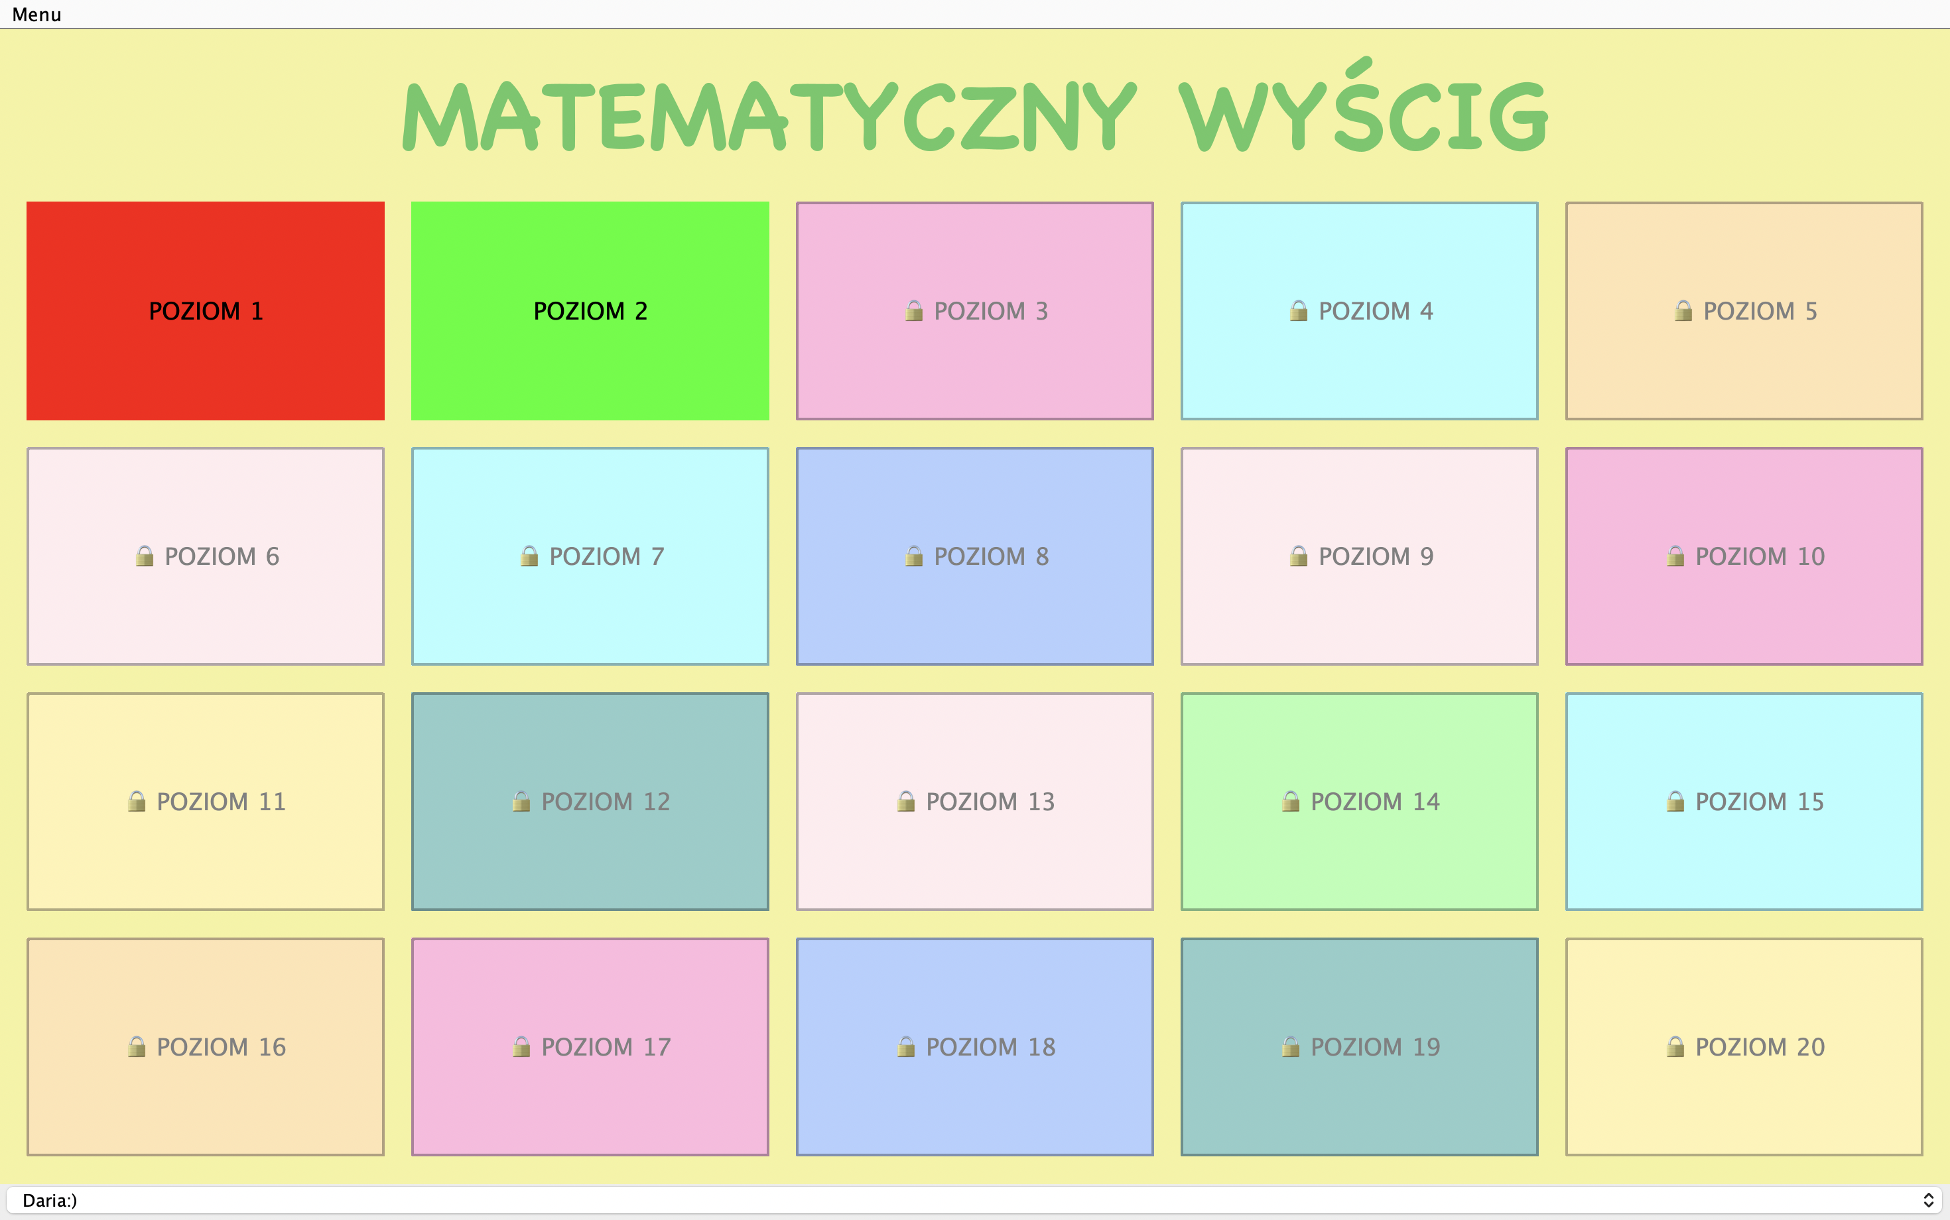
ODBLOKOWANO NOWY POZIOM

Slide 15
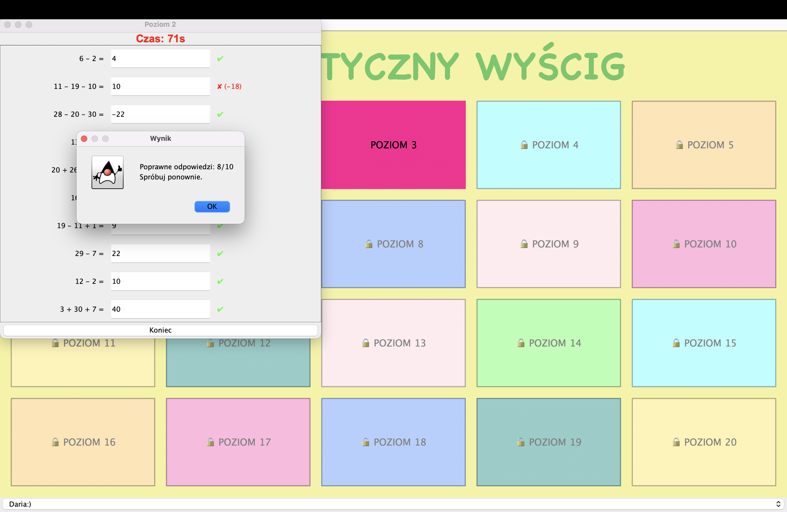
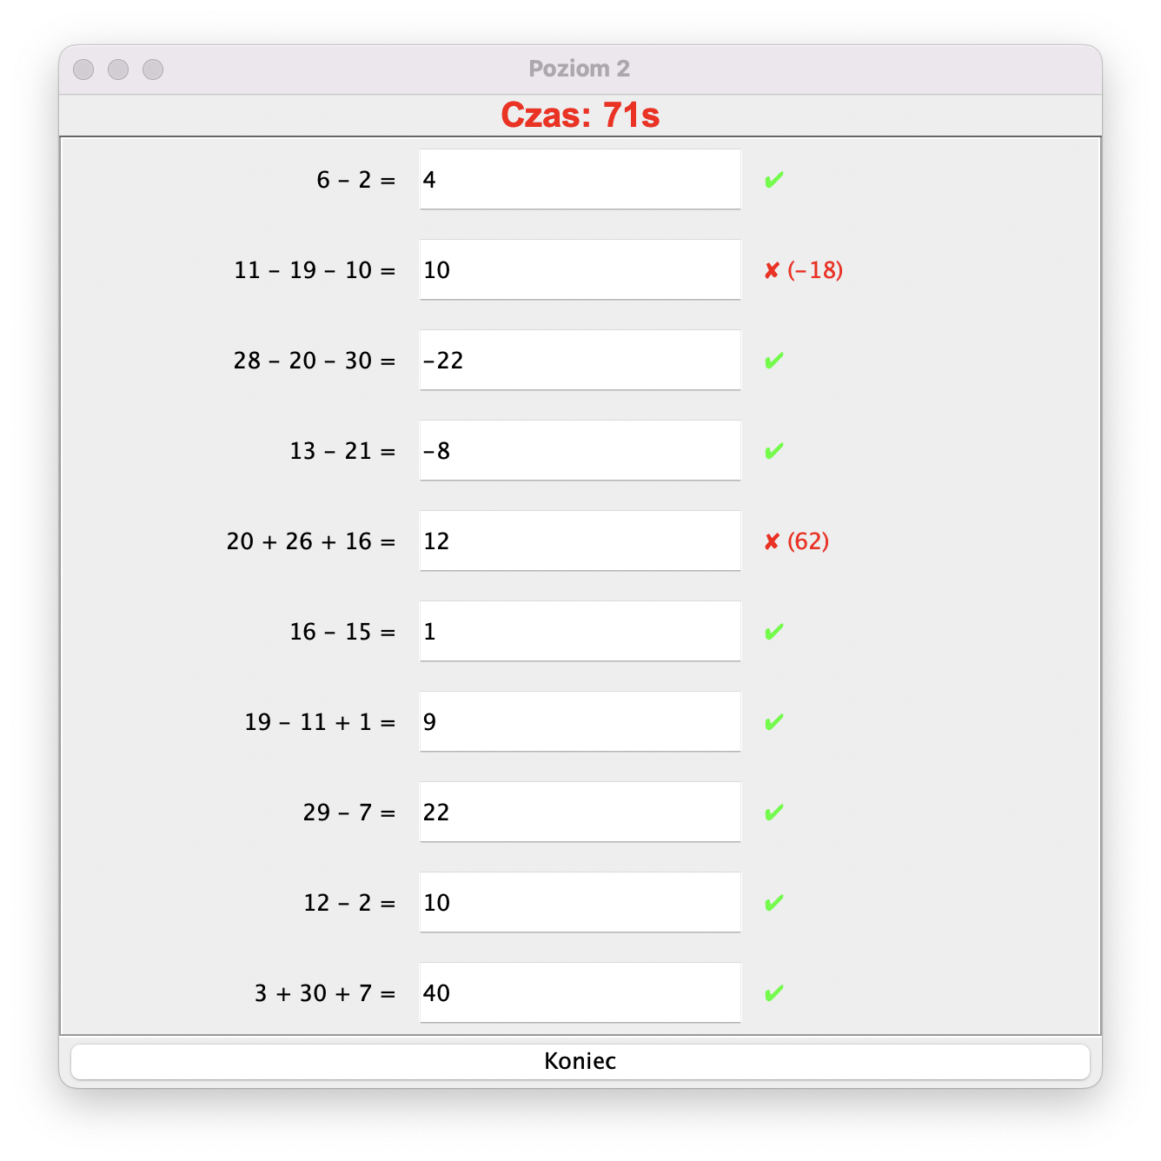
NIEUKOŃCZENIE POZIOMU

Slide 16
AKTUALIZACJA GWIAZDEK I NAJLEPSZYCH CZASÓW

Slide 17
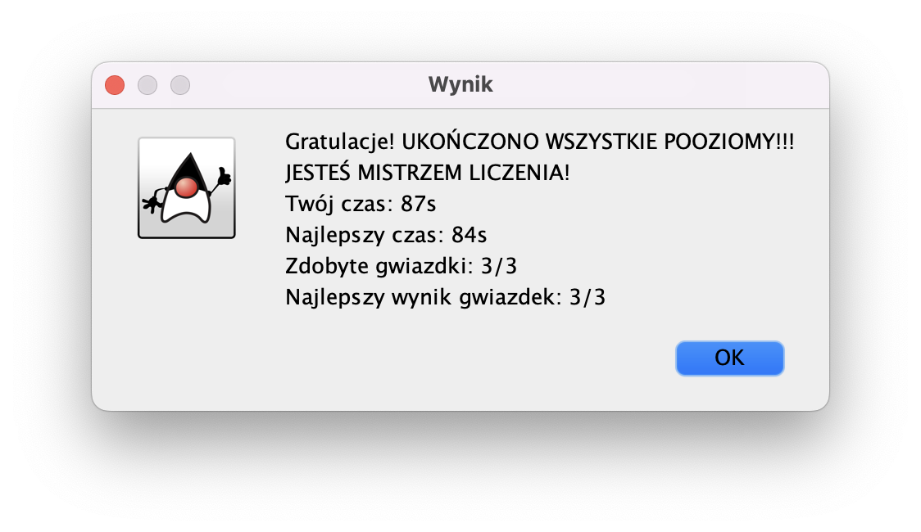
UKOŃCZENIE OSTATNIEGO POZIOMU

Slide 18
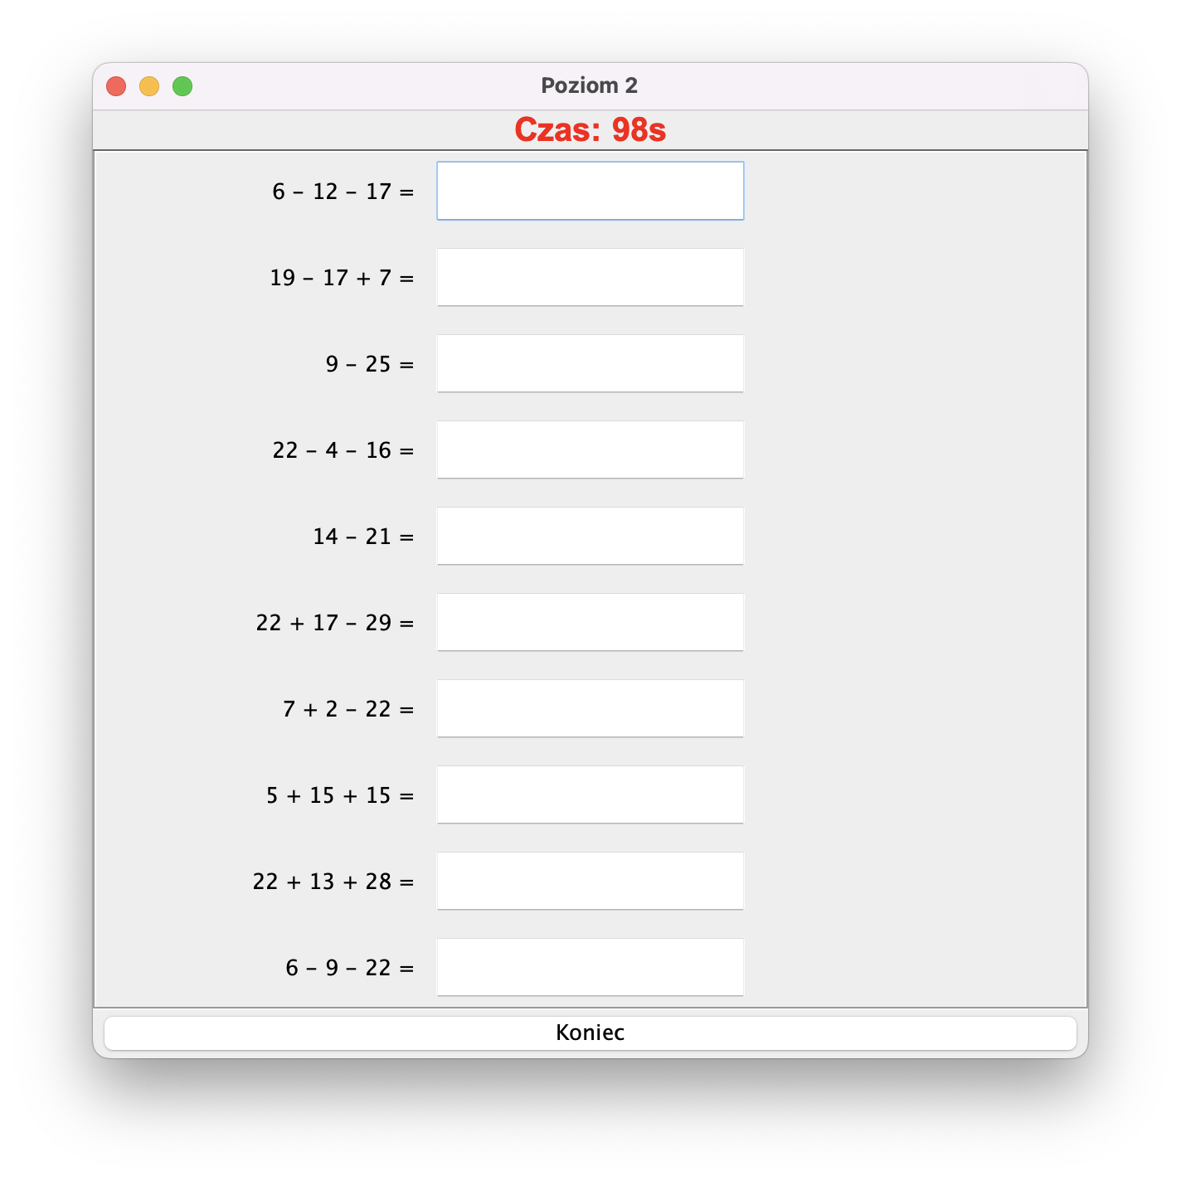
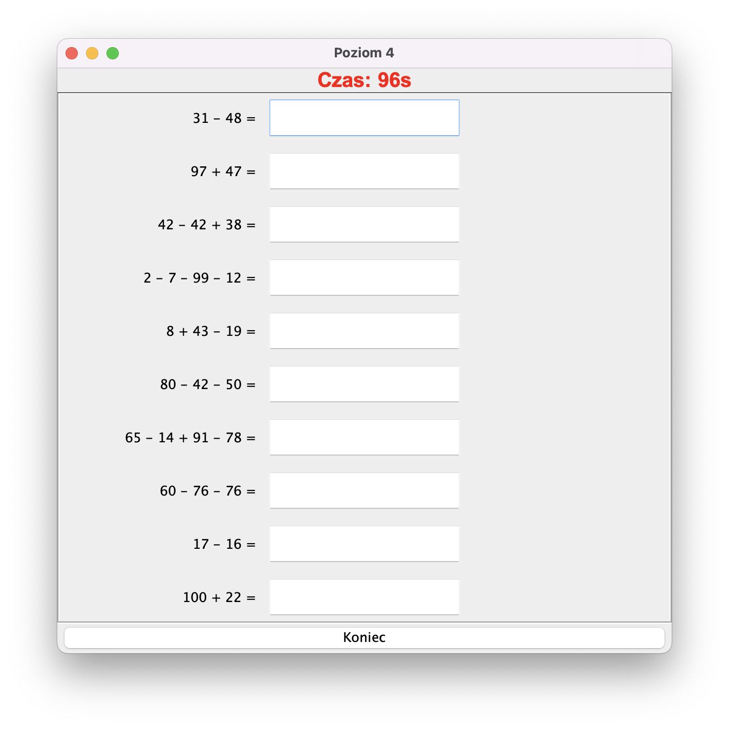
PRZYKŁADY RÓŻNYCH POZIOMÓW

Slide 19
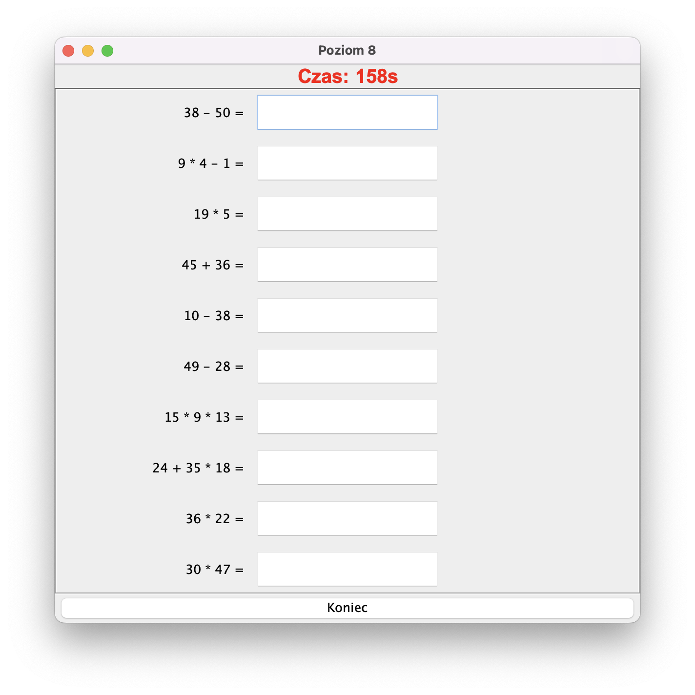
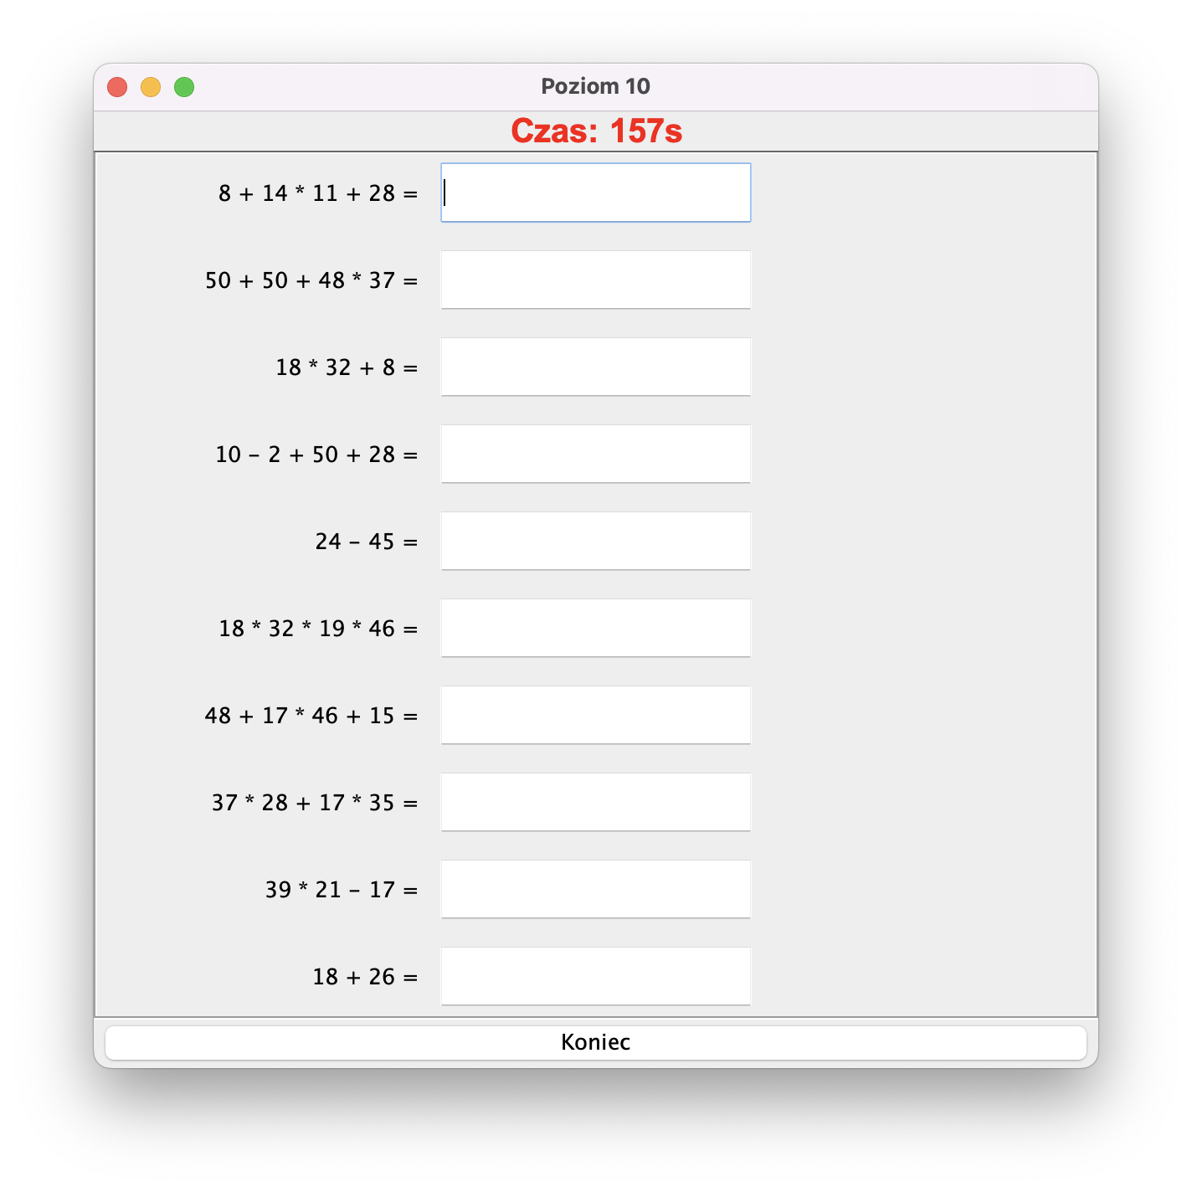
PRZYKŁADY RÓŻNYCH POZIOMÓW

Slide 20
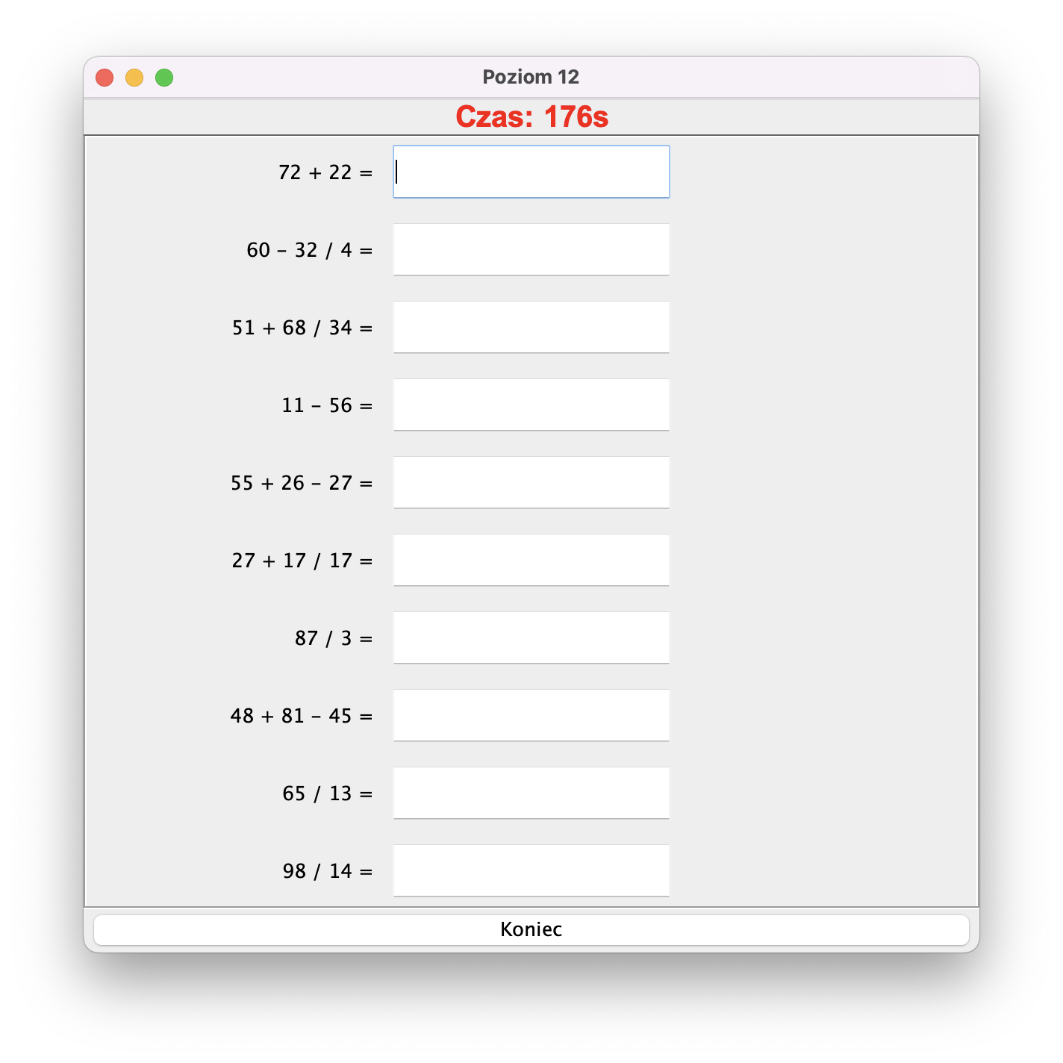
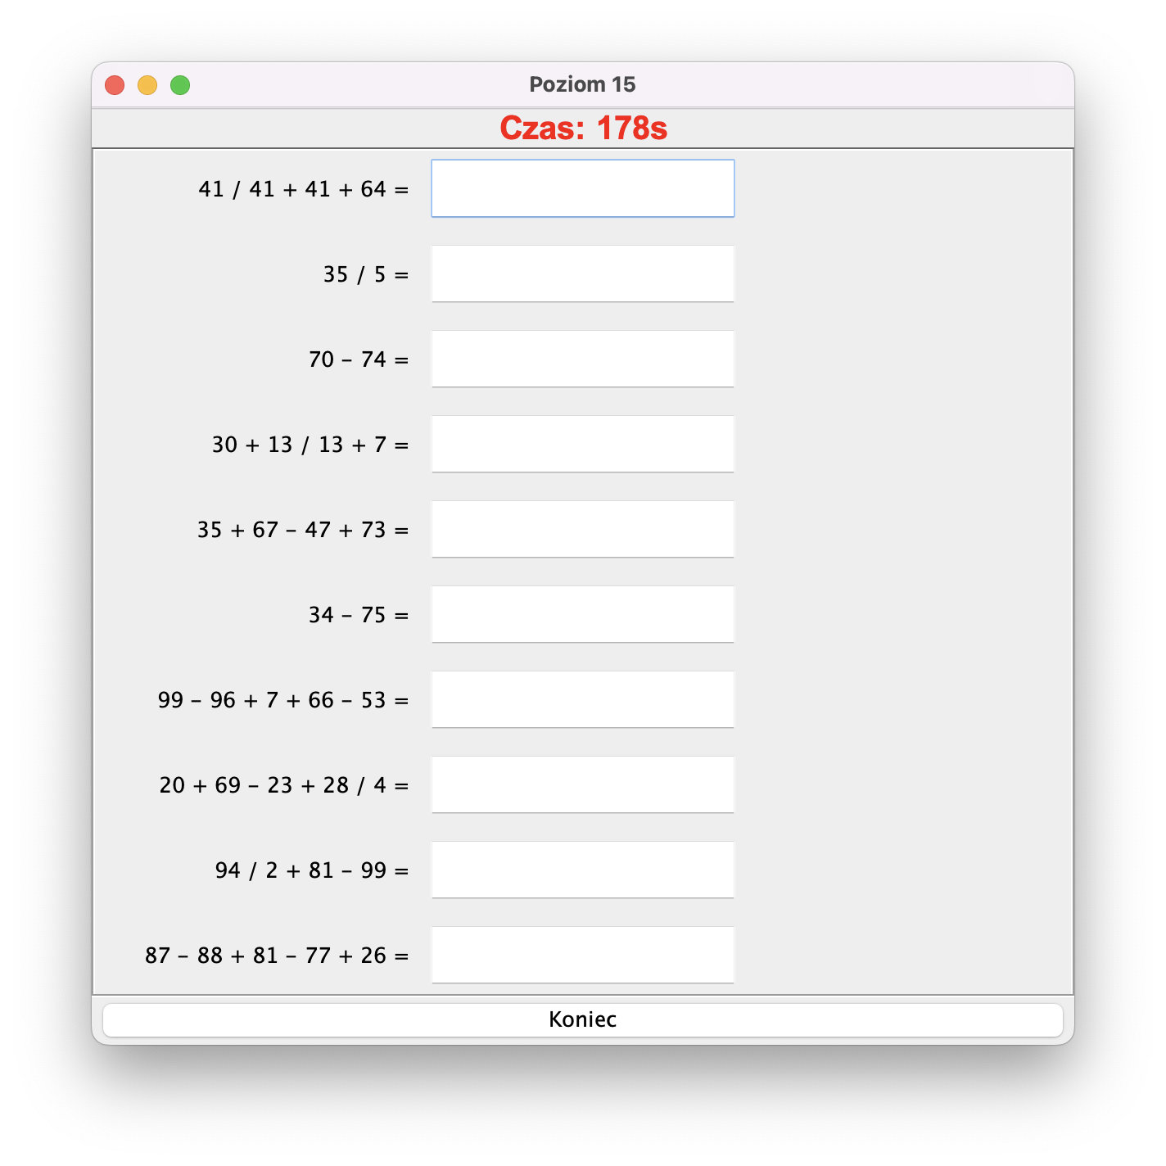
PRZYKŁADY RÓŻNYCH POZIOMÓW

Slide 21
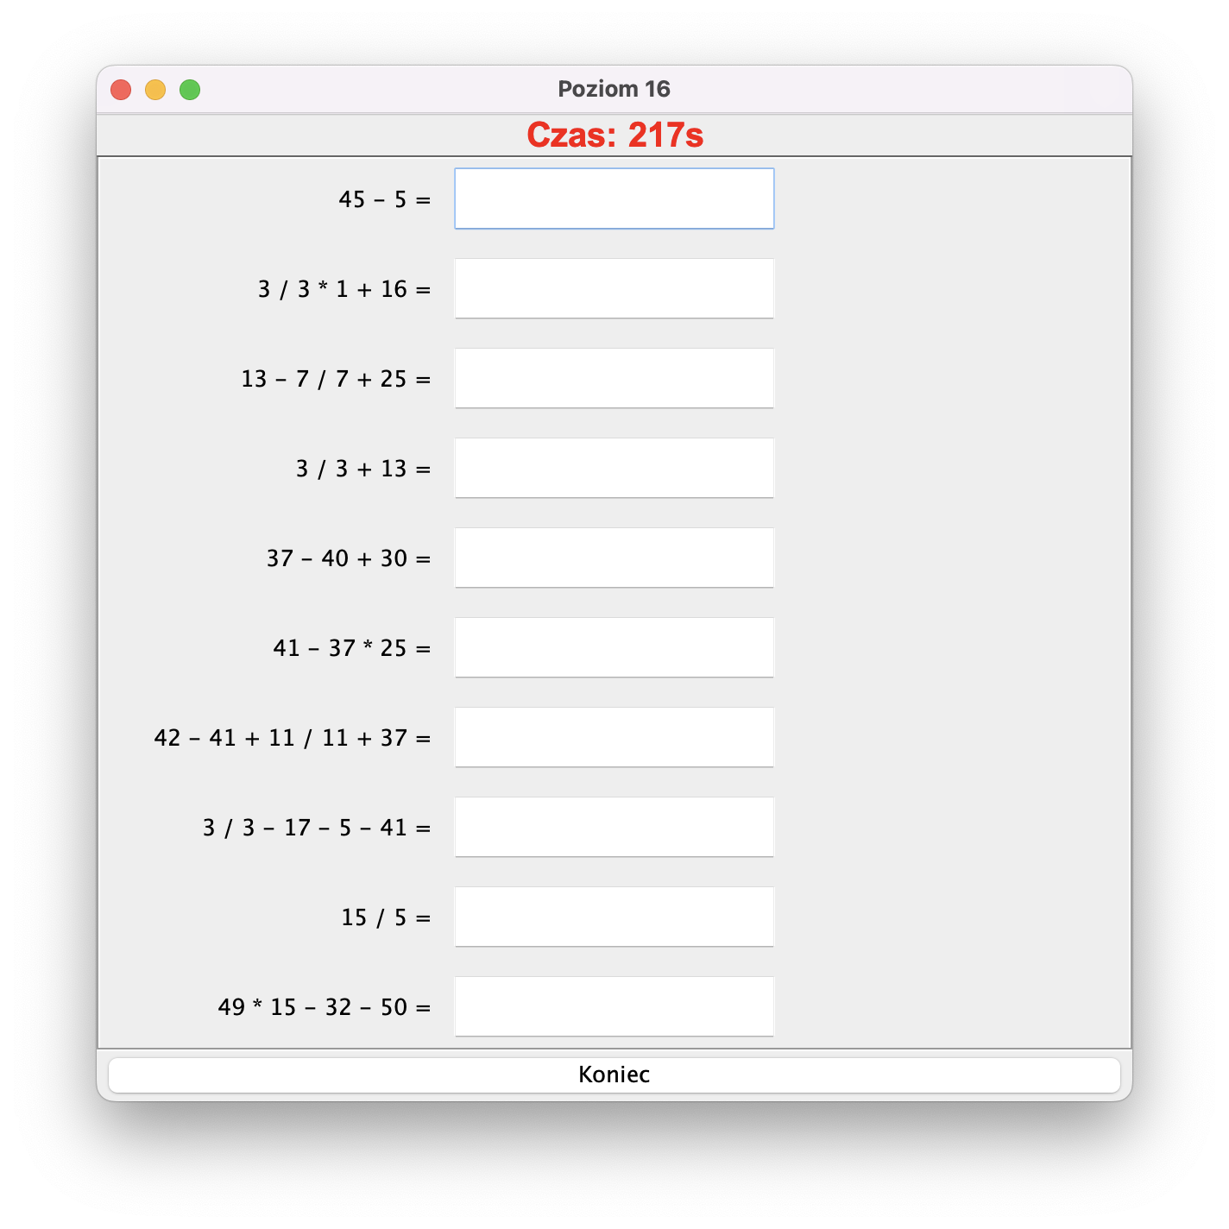
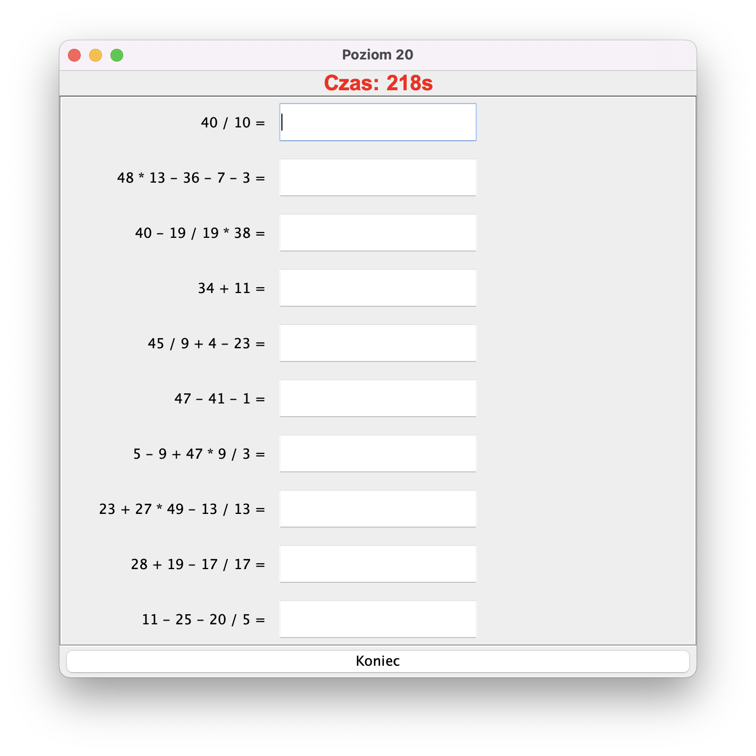
PRZYKŁADY RÓŻNYCH POZIOMÓW

Slide 22
BIZNESPLAN
1. Problemy, które rozwiązuje gra:
Brak atrakcyjnych narzędzi edukacyjnych w zakresie matematyki.
Niska motywacja uczniów do nauki matematyki - gra sprawia, że nauka
matematyki staje się przyjemnością poprzez nieustanną chęć progresu i wyzwania dostosowane do poziomu użytkownika.
Grupa docelowa:
Uczniowie szkół podstawowych i średnich.
Nauczyciele i rodzice poszukujący narzędzi edukacyjnych.
Dorośli chcący poprawić swoje umiejętności matematyczne (np. przygotowując się do egzaminów).
Ulepszanie:
Z łatwością można dodawać nowe poziomy, nowe działania i usprawnienia dzięki czemu grę może w łatwy sposób upgrade’ować i ulepszać

Slide 23
DZIĘKUJEMY ZA UWAGĘ
I MIŁEGO GRANIA ;)

